Slide 1
Richard gere impara al hip hop
Tristan Romani

Slide 2
C’e un Ragazzo, lui si chiama Richard Gere

Slide 3
Lei ha 70 anni

Slide 4
Lui abita in montagna tra Italia e Francese

Slide 5
Lui piace abitare in montagna perche fa freddo

Slide 6
Lavora per Brittany spears

Slide 7
Non sa fare el tango

Slide 8
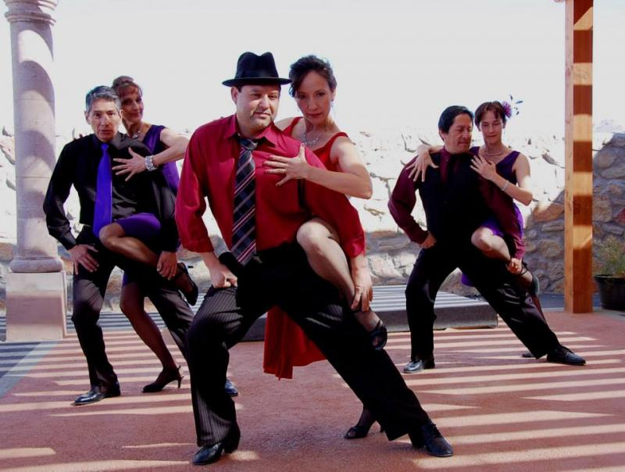
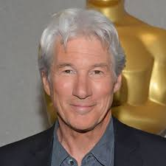
Voule imparare al tango, perché tutti nel suo gruppo possono tango

Slide 9
Lui compra dei video imparare al tango scopo lui non impara niente perche non sono interessanti al lui non piacciono

